Slide 1





  Chào mừng các em
  đến với tiết Toán

Slide 2


















Khởi động
Notes:
Bài giảng được thiết kế bởi: Phạm Duyên

Slide 3
CHỦ ĐỀ 8
PHÉP NHÂN, PHÉP CHIA
BÀI 37
PHÉP NHÂN

Slide 4
CHỦ ĐỀ 8
PHÉP NHÂN, PHÉP CHIA
BÀI 37
PHÉP NHÂN

Slide 5






TÀU ƠI
MÌNH ĐI ĐÂU THẾ
Trò chơi này thuộc bản quyền của trang Sen Đá, thầy cô có nhu cầu tham khảo thêm các trò chơi dạy học khác có thể liên hệ với trang của Sen Đá qua địa chỉ facebook bên dưới
https://www.facebook.com/TheGioiTroChoiDayHoc
Gmail: SenDaStudio4291@gmail.com

Slide 6
LUYỆN TẬP

Slide 7








YÊU CẦU CẦN ĐẠT
Ôn tập về phép nhân
Thực hiện chuyển phép nhân thành phép cộng các số hạng bằng nhau và ngược lại.
Thực hiện giải toán.
Notes:
Thầy cô gõ mục tiêu theo bài giảng của mình vào ô text

Slide 8



1
a) Viết 2 + 2 + 2 + 2 + 2 = 10 thành phép nhân.
2
$$×$$
5
=
10
b) Viết phép nhân 5 $×$7 = 35 thành phép cộng các số hạng bằng nhau.
5 + 5 + 5 + 5 + 5 + 5 + 5 = 35
Viết 3 + 3 + 3 = 9 thành phép nhân.
3
$$×$$
3
=
9
Viết phép nhân 4 $×$6 = 24 thành phép cộng các số hạng bằng nhau.
4 + 4 + 4 + 4 + 4 + 4 = 24

Slide 9
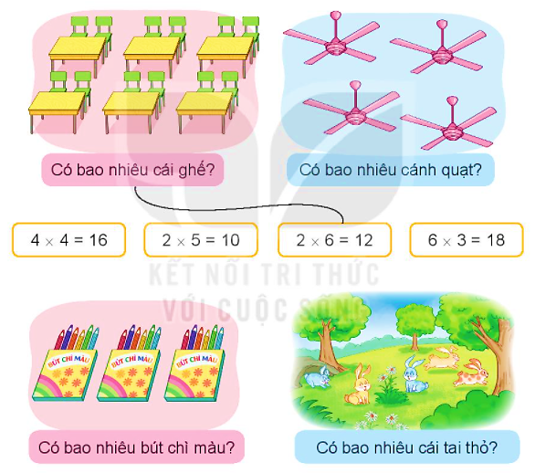
2
Tìm phép nhân phù hợp với câu trả lời cho mỗi câu hỏi.

Slide 10

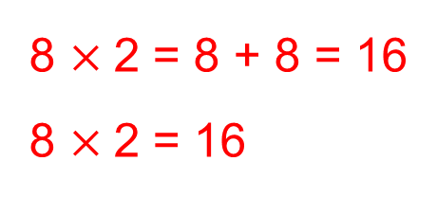
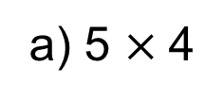
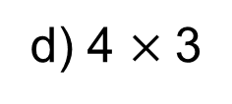
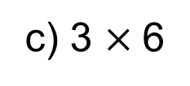
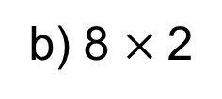
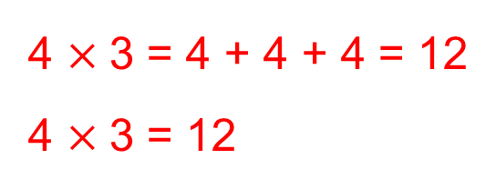
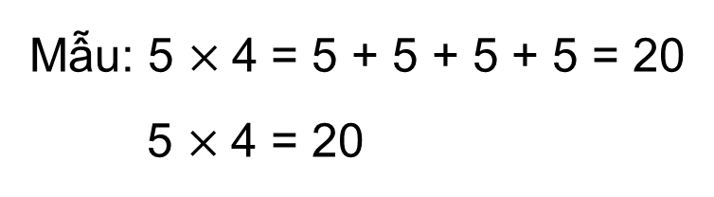
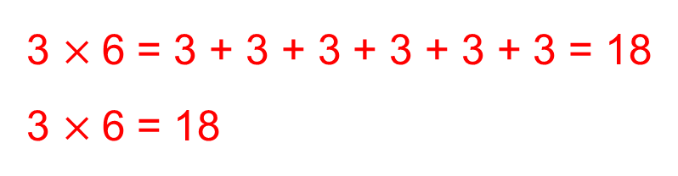
3
Tính (theo mẫu).
a) 5 $×$4
b) 8 $×$2
Mẫu: 5 $×$4 = 5 + 5 + 5 + 5 = 20
5 $×$4 = 20
8 $×$2 = 8 + 8 = 16
8 $×$2 = 16
c) 3 $×$6
d) 4 $×$3
3 $×$6 = 3 + 3 + 3 + 3 + 3 + 3 = 18
3 $×$6 = 18
4 $×$3 = 4 + 4 + 4 = 12
4 $×$3 = 12

Slide 11
YÊU CẦU CẦN ĐẠT
Ôn tập về phép nhân
Thực hiện chuyển phép nhân thành phép cộng các số hạng bằng nhau và ngược lại.
Thực hiện giải toán.
Notes:
Thầy cô gõ mục tiêu theo bài giảng của mình vào ô text

Slide 12

Định hướng tiếp theo
Về nhà đọc và trả lời bài.
Chuẩn bị LT: Bài 38- Tiết 1: Thừa số, tích

Slide 13

Chúc các chăm ngoan

